Slide 1
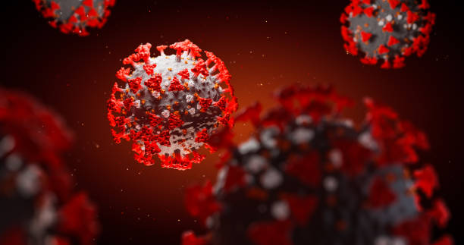
Права человека в контексте эпидемии COVID-19
Ибрагимова Оксана
ОЮЛ «КазСоюзЛЖВ»
06.12.2022
Астана

Slide 2
Права человека
Права человека играют ключевую роль в формировании подхода к борьбе с пандемией
Права человека означают, что в центре внимания оказываются люди
Меры реагирования, которые разрабатываются под влиянием и при уважении прав человека, позволяют добиваться более эффективных результатов в борьбе с пандемией, поскольку обеспечивают для всех людей медицинское обслуживание и сохранение человеческого достоинства.
Notes:
Права человека играют ключевую роль в формировании подхода к борьбе с пандемией, как в контексте реагирования на сложившуюся чрезвычайную ситуацию в области общественного здравоохранения, так и в плане оказания более широкого воздействия на жизнь и экономическое положение людей.
Права человека означают, что в центре внимания оказываются люди.
Меры реагирования, которые разрабатываются под влиянием и при уважении прав человека, позволяют добиваться более эффективных результатов в борьбе с пандемией, поскольку обеспечивают для всех людей медицинское обслуживание и сохранение человеческого достоинства.

Slide 3
Почему права человека
так важны при принятии
мер реагирования
на пандемию COVID-19?

Slide 4
Международное право
В международных договорах о правах человека нет статей о праве на здоровье для отдельных граждан или конкретно о вакцинации.
Однако в них есть положения о здоровье населения, и международное право прямо указывает, что некоторые права человека могут быть ограничены, если это необходимо для охраны здоровья населения. (Конституция РК – статья 39)

Slide 5
ПРАВА ЧЕЛОВЕКА и COVID-19
Право на жизнь и обязанность защищать жизнь
Право на здоровье и доступ к здравоохранению
Свобода передвижения

Slide 6
Вакцинация от COVID-19 и права человека
На фоне массовой вакцинации населения от COVID-19 и мер предосторожности в виде локдаунов возникают различные споры о базовых правах человека.
Часто люди употребляют термин «принудительная вакцинация». Есть ли разница между принудительной вакцинацией и обязательной вакцинацией. Как можно охарактеризовать меры, которые предпринимает государство?
Являются ли меры, предпринимаемые государством нарушением Конституции или базовых прав человека?
Являются ли требования национального права законными в рамках международного права?
Какова практика по принуждению к вакцинации в международном сообществе? Есть ли кейсы или прецеденты по этой теме? Либо споры и примеры решения этих споров в международном сообществе?
В Казахстане большинство предлагаемых вакцин пока не признаны Всемирной организацией здравоохранения (ВОЗ), делает ли это предпринимаемые меры безосновательными?

Slide 7
Права граждан РК
Наше государство имеет право требовать от нас вакцинироваться по эпидемиологическим основаниям от инфекционных заболеваний в целях охраны здоровья населения.
Мы также имеем право отказаться от вакцинации, но тогда мы обязаны предпринимать все меры, чтобы не заразить других людей и таким образом не нарушать права других сограждан на здоровье и на жизнь.

Slide 8
Ограничительные меры должны быть соразмерны целям охраны здоровья населения.
Государство может принять поправки в Трудовой кодекс и мотивировать работодателей предоставить не вакцинированным работникам с медицинским отводом возможность работать удаленно.

Slide 9
Основные рекомендации, касающихся прав человека
Защита жизни людей
Чтобы никто не остался без внимания
Вовлекайте в осуществление мер реагирования всех людей
Чрезвычайные меры должны быть временными, соразмерными и направленными на защиту людей
Меры реагирования могут помочь сформировать наше будущее

Slide 10
Спасибо за внимание

